Slide 1
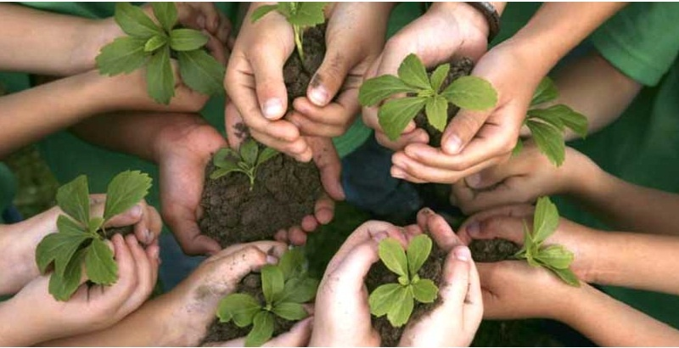
Ernesto Cavassa sj
Belén Romá

Slide 2
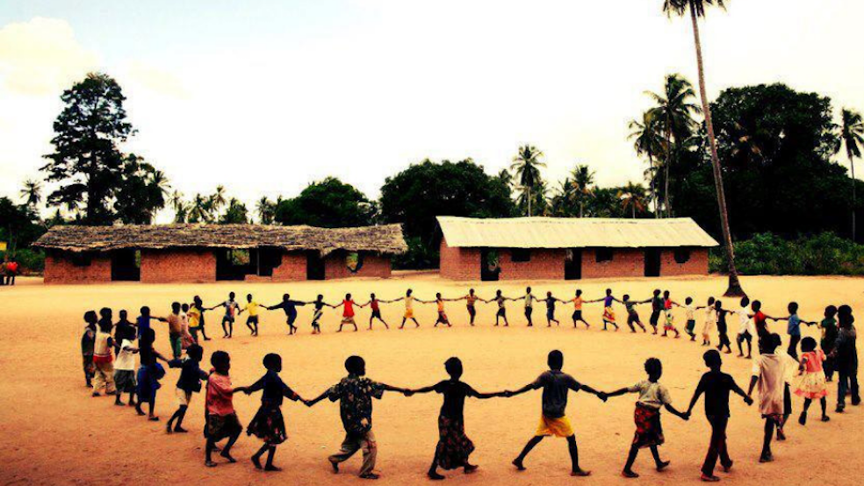
TÉMOIGNAGE UBUNTU AFRIQUE

Slide 3

Pacte Éducatif Global
INSTRUMENTUM LABORIS
Retour à IL

Slide 4


VIDEO MESSAGE DU PAPE FRANÇOIS À LA
RENCONTRE SUR LE PACTE ÉDUCATIF GLOBAL
(15/10/2020) https://www.youtube.com/watch?v=-NoIw75pR34

Slide 5
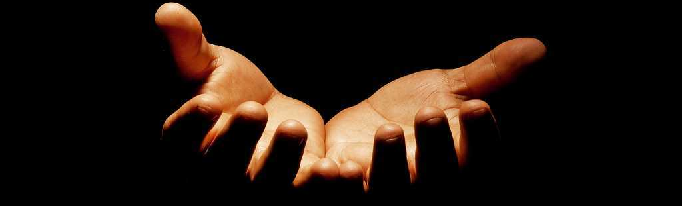
1.L’OUVERTURE À L’AUTRE COMME FONDEMENT
L’autre n’est pas une menace mais un compagnon de voyage.
Avec qui j’établis un pacte, une alliance. Valeur biblique du terme .
Chaque contribution est indispensable.
Éduquer n’a jamais été facile, encore moins maintenant
Contexte de «l’urgence éducative»

Slide 6
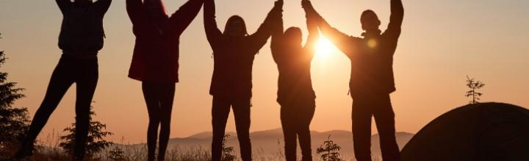
Expérience fondatrice: données anthropologiques
Antérieure à la morale et à la religion: elle nous inclut tous
La “culture du jetable” détruit la fraternité
Devant elle: “le village planétaire de l’éducation” nous rappelle la fraternité originaire.
“En effet, nous avons été crées non seulement pour vivre “avec les autres”, mais aussi pour vivre “ au service des autres”, dans une réciprocité salvatrice et enrichissante .

Slide 7
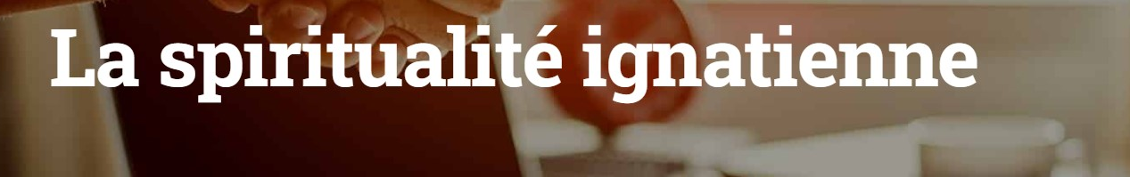

Accueil
Actualités
Qui sommes-nous ?
Réseaux
Documentation
Les Congrès
Session JP
Evénements
Devenir membre
La spiritualité ignatienne
L’expérience tranformatrice des Exercices Spirituels de Saint Ignace de Loiola
QUELQUES • Le Principe et Fondement
CONSIDÉRATIONS DE LA • Ignace Pèlerin
SPIRITUALITÉ IGNACIENNE

Slide 8
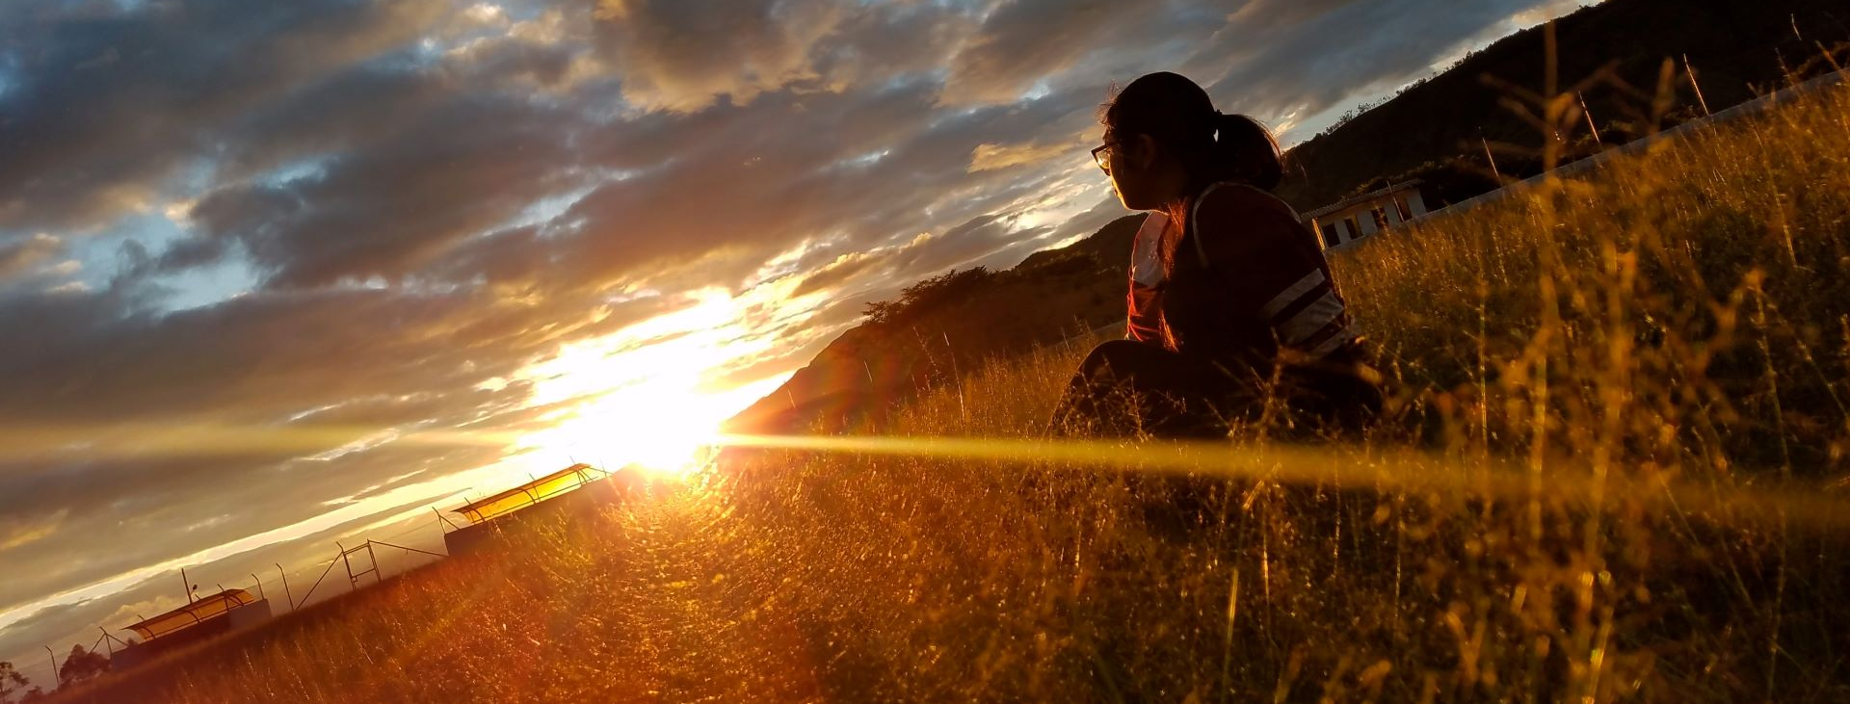
1. LE PRINCIPE
ET
FONDEMENT
Dans les ES: s’ouvre l’expérience du pèlerinage, de la recherche de la volonté de Dieu
Pose les termes de base de l’anthropologie ignacienne: La personne est créée pour ... Dieu, et alors orienter toutes les autres choses faites pour cette fin.
L’ horizon est Dieu. Les “choses créées ”sont des moyens d’arriver à Lui
Élection permanente, basée sur le “magis”

Slide 9
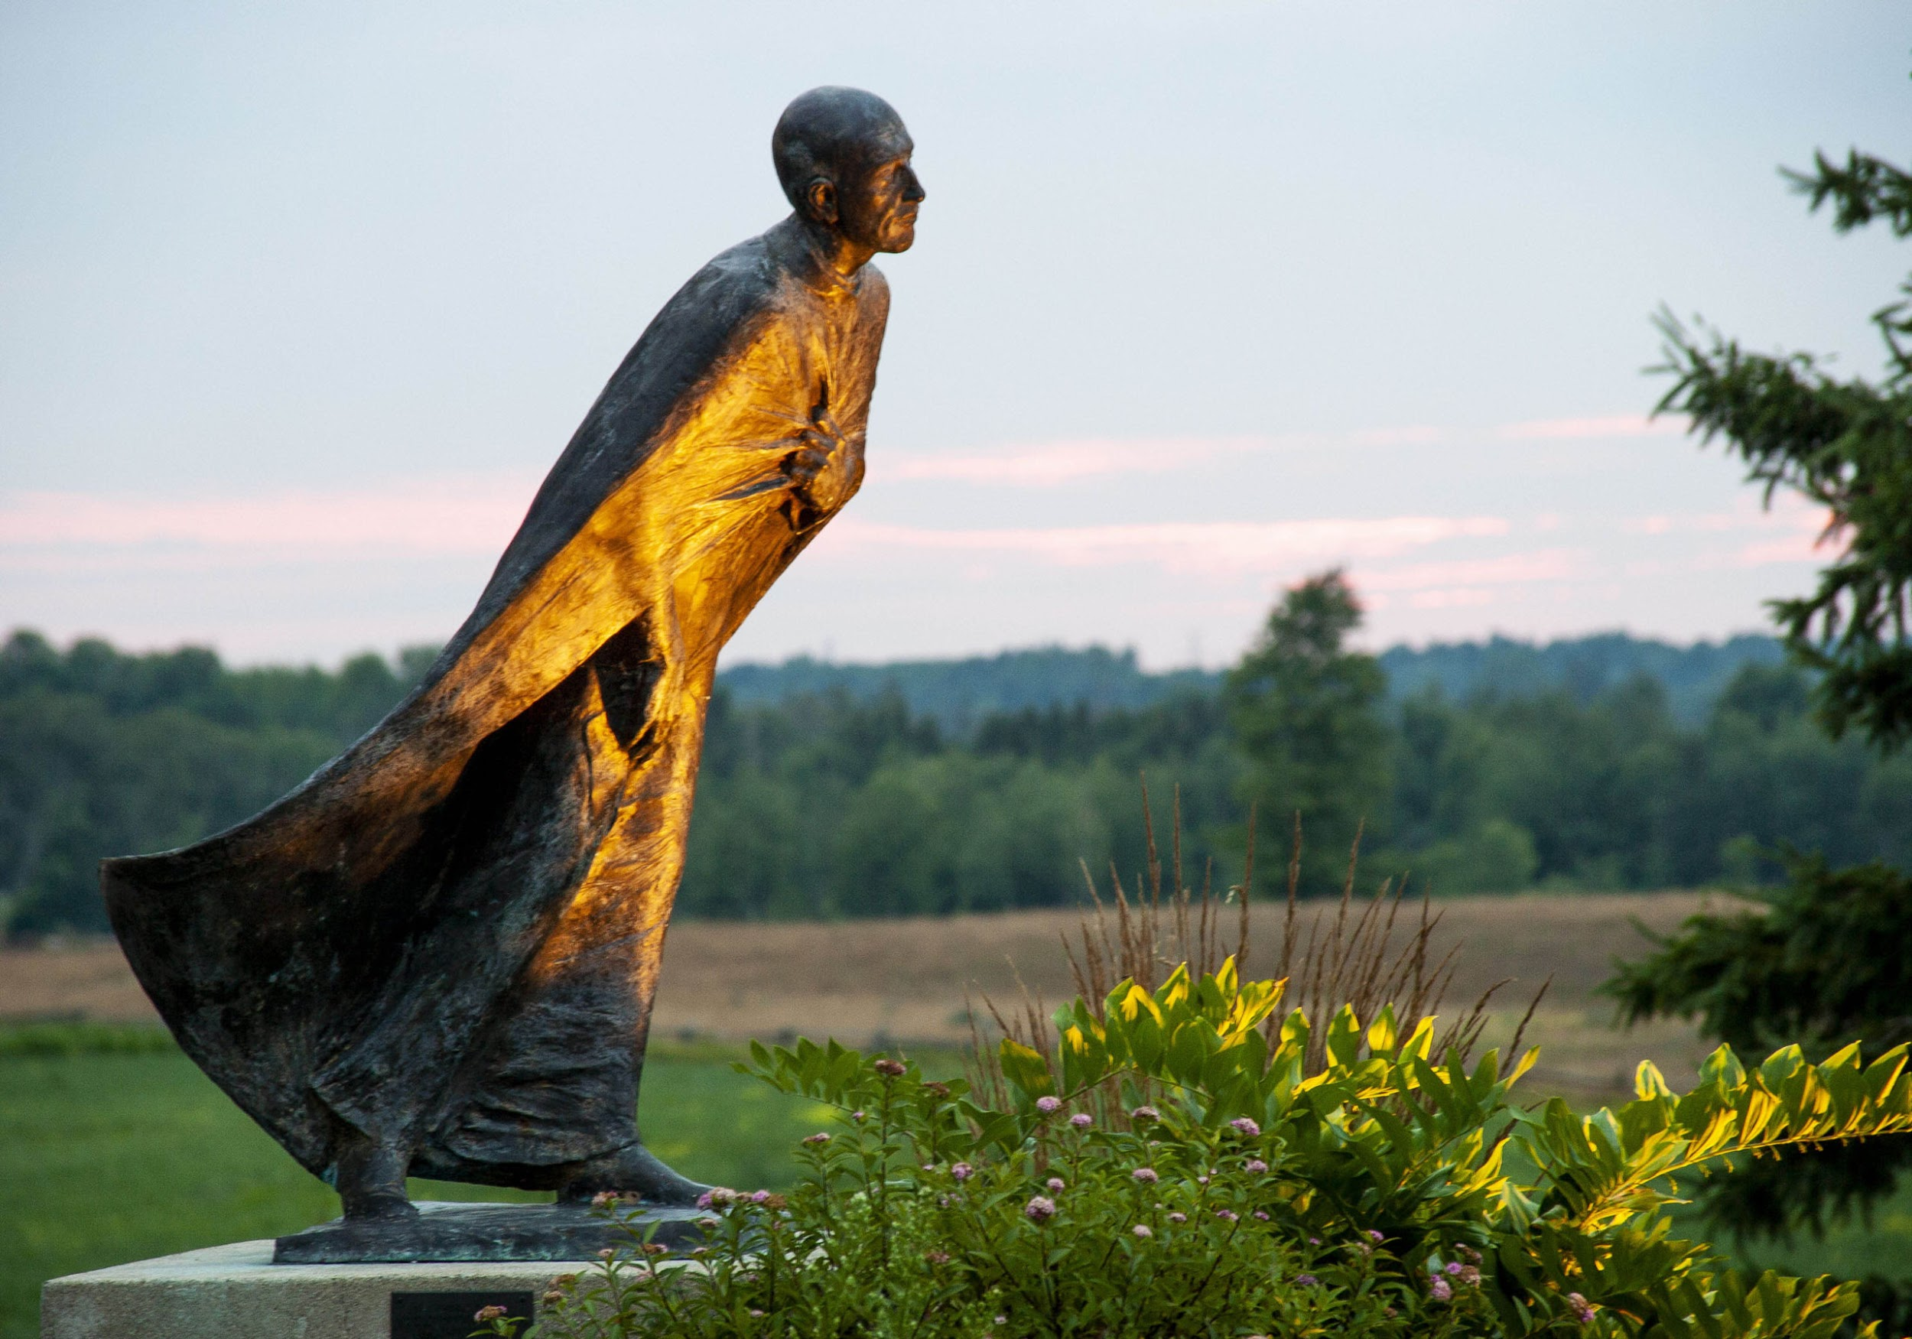
2. Ignace Pèlerin
De sa conversion jusqu’à sa mort cherche la volonté de Dieu (son horizon)
Les E.S. sont l’expression de cette recherche: révélant une spiritualité de discernement pour prendre les décisions.
François nous invite à nous unir, comme pèlerins, à apporter notre contribution au PEG

Slide 10
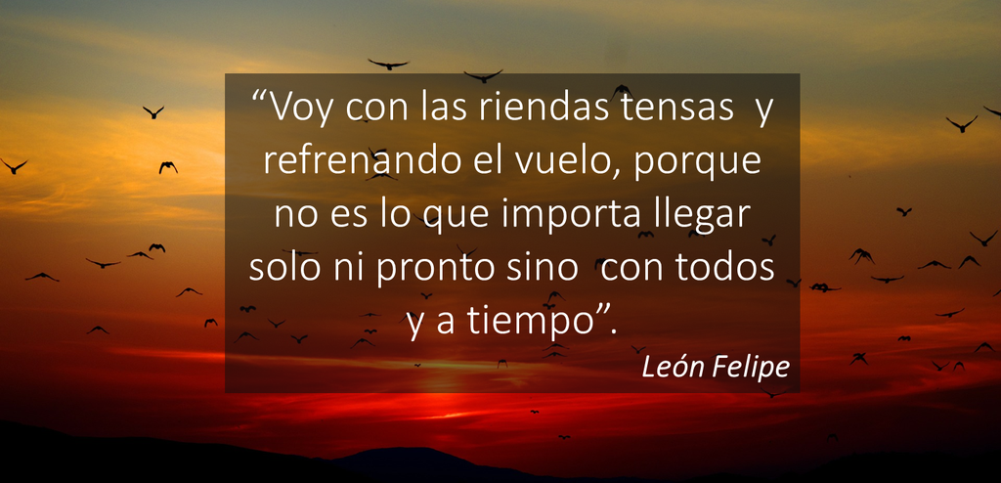
Je vais avec les rênes tendues et en ralentissant mon vol, car il n'est pas important d'arriver seul ou en avance,
mais d'arriver avec tout le monde et à l'heure.
Leon Felipe

Slide 11

TRAVAIL
PERSONNEL
QUESTIONS
¿Comment le matériel de ce jour résonne en moi? Echos personnels (en une ou deux paroles ou une image)
Qu’est ce qui m’interpelle du PEG dans la mission JM où je suis, où je me trouve ?Après le travail de ce jour, que m’inspire le pacte pour renouveler ENSEMBLE la mission JM à laquelle je participe?

